Slide 1
Моя малая Родина - Соликамск
Байсова Татьяна Владимировна,
Классный руководитель 7 «А»
МАОУ «Гимназия №2», г.Соликамск

Slide 2
Категория 1
«Зеленая линия»

Slide 3
Категория 2
История

Slide 4
Категория 3
Почетные граждане

Slide 5
Категория 4
Фотовопрос

Slide 6
Категория 5
Что? Где? Когда?

Slide 7
Зеленая линия
10
20
30
40
50
История
10
20
30
40
50
Почетные граждане
10
20
30
40
50
Фотовопрос
10
20
30
40
50
Что? Где? Когда?
10
20
30
40
50
Notes:
Автор шаблона Салиш С.С., учитель начальных классов СШ №53 г. Актобе.

Slide 8
«Зеленая линия»
10
Где берет начало «Зеленая линия»

Slide 9
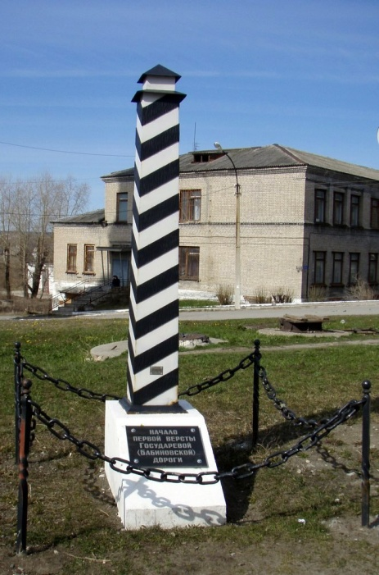
«Зеленая линия»
10
Возле Верстового столба на Соборной площади

Slide 10
«Зеленая линия»
20
Когда появилась «Зеленая линия» в Соликамске

Slide 11
«Зеленая линия»
20
2011 г.

Slide 12
«Зеленая линия»
30
Где заканчивается «Зеленая линия»

Slide 13
«Зеленая линия»
30
Мемориальный ботанический сад Г. А. Демидова

Slide 14
40

Slide 15
«Зеленая линия»
40
Сколько объектов включает в себя «Зеленая линия»

Slide 16
«Зеленая линия»
40
1. Бабиновская дорога 2. Троицкий собор 3. Бородобритие 4. Воскресенская церковь 5. Соборная колокольня 6. Дом Воеводы 7. Богоявленская церковь 8. История земства 9. История банка Черкасова 10. Уездное казначейство 11. Усадьба Турчанинова 12. Училища 13. Дубровины 14. Винный склад, монастырь 15. Церковь жен Мироносиц 16. Людмилинская скважина 17. Ботанический сад
18. Мемориальный ботанический сад Г. А. Демидова

Slide 17
«Зеленая линия»
50
Эта церковь построена в 1774-1780 годах на кладбище

Slide 18
«Зеленая линия»
50
Церковь Жён Мироносиц

Slide 19
История
10
Мощная промышленная отрасль города

Slide 20
История
10
Калийная промышленность

Slide 21
История
20
Ранее на этом месте находился Троицкий солеваренный завод, принадлежащий купцам Рязанцевым.

Slide 22
История
20
Людмилинская соляная скважина

Slide 23
30

Slide 24
История
30
Год основания города Соликамска

Slide 25
История
30
1430

Slide 26
История
40
Что раньше было на месте «Гостиного двора»

Slide 27
История
40
Винный склад

Slide 28
История
50
Это был военный форпост, вместивший в себя функции оборонительного сооружения и приказной избы. Он был окончательно построен в 1688 году. Подобной фортификации со стенами двухметровой толщины, скрытыми узкими внутренними ходами, бойницами мы не найдем более нигде.

Slide 29
История
50
Дом Воеводы

Slide 30
Почетные граждане
10
Кто он?

Slide 31
Почетные граждане
10
Демидов Григорий Акинфиевич
Русский дворянин, промышленник, подвижник в науке, основатель первого в России частного ботанического сада в Соликамске, меценат из рода Демидовых.

Slide 32
Почетные граждане
20
Кто он?

Slide 33
Почетные граждане
20
Потапов Михаил Михайлович
Художник-иконописец, египтолог, писатель, архидиакон русской Православной церкви, орденоносец Александрийской Патриархии, почётный академик Российской Пушкинской академии, член творческого союза художников России и Международной федерации художников, почётный гражданин города Соликамск.

Slide 34
Почетные граждане
30
Кто она?

Slide 35
Почетные граждане
30
Шумилова Екатерина Евгеньевна
Российская спортсменка, биатлонистка. Мастер спорта России международного класса (2010). Участница многих российских и международных соревнований по биатлону, включая этапы кубка мира. Родилась в Соликамске. Призер Олимпиады – 2014.

Slide 36
Почетные граждане
40
Российская шахматистка. Кандидат в Мастера Спорта России. Вице-чемпионка мира и Европы, бронзовый призер Российского перевенства, чемпионка Приволжского Федерального округа среди юношей и девушек.

Slide 37
Почетные граждане
40
Четина Елизавета Владимировна

Slide 38
50

Slide 39
Почетные граждане
50
Родилась 9 октября 1948 года в селе Малая Песчанка Мариинского района Кемеровской области. В 2003 году ей присвоено звание "Заслуженный учитель России", а в 2005 году – "Кавалер ордена Ломоносова".

Slide 40
Почетные граждане
50
Иванова Раиса Павловна

Slide 41
10

Slide 42
Фотовопрос
10
Как называется
архитектурное сооружение?

Slide 43
Фотовопрос
10
Троицкий собор

Slide 44
Фотовопрос
20
Как называется
архитектурное сооружение?

Slide 45
Фотовопрос
20
Соборная колокольня

Slide 46
Фотовопрос
30
Как называется
архитектурное сооружение?

Slide 47
Фотовопрос
30
Богоявленская церковь

Slide 48
Фотовопрос
40
Как называется
архитектурное сооружение?

Slide 49
Фотовопрос
40
Преображенская церковь

Slide 50
Фотовопрос
50
Как называется
архитектурное сооружение?

Slide 51
Фотовопрос
50
Соляной ларь

Slide 52
Что? Где? Когда?
10

Slide 53
Что? Где? Когда?
10
Духовное училище
(ныне Гимназия №2»)

Slide 54
20

Slide 55
Что? Где? Когда?
20

Slide 56
Что? Где? Когда?
20
С ноября 2011 года в городе функционирует новое муниципальное автономное учреждение спортивной направленности «Физкультурно-оздоровительный центр»

Slide 57
Что? Где? Когда?
30
В Соликамске, по адресу улица Карналлитовая, дом № 98, находится одна из пяти, в России, колоний, для осуждённых к пожизненному лишению свободы, а именно — ВК-240/2, более известная под простонародным названием ………….

Slide 58
Что? Где? Когда?
30
«Белый лебедь»

Slide 59
Что? Где? Когда?
40
Что это за здание и где оно находится?

Slide 60
Что? Где? Когда?
40
МАОУ «СОШ №1»
ул. Парижской Коммуны, 28

Slide 61
Что? Где? Когда?
50
Что изображено на фотографии и где это?

Slide 62
Что? Где? Когда?
50
Профилакторий Сильвинита (ныне Уралкалия)

